Slide 1

Indonesia’s
World Happiness Report
Analysis
Innarcaya Nadiar
23 September 2026

Slide 2
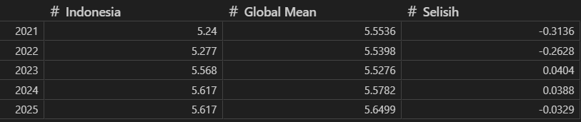

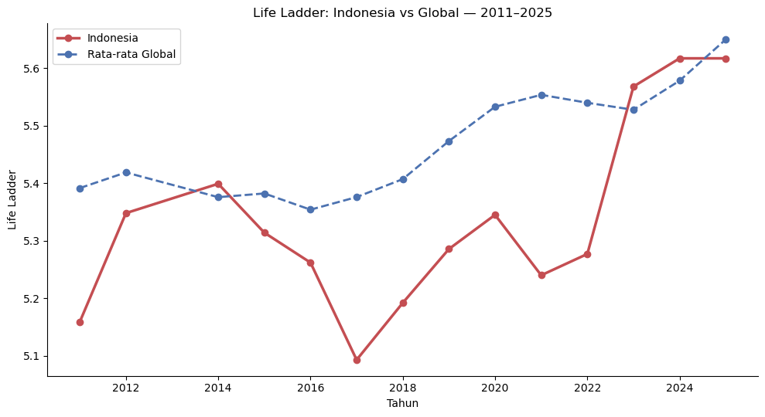
Latar Belakang dan Gambaran Umum
What stands out?
Indonesia in general:
Average in 5 yr: 5.46 out of 10
Lowest in 2017: 5.1
Highest in 2024: 5.6
Fluctuative
Last 5 years:
Skor naik 2021-2025 (+0.37)
Tingkat kebahagiaan:
Indonesia≈Global
Peringkat turun (2023: 80, 2025: 87)
“Bayangkan sebuah tangga dengan anak tangga yang diberi nomor dari 0 di bagian bawah hingga 10 di bagian paling atas. Bagian atas tangga (10) mewakili kehidupan terbaik yang mungkin bagi Anda, dan bagian bawah tangga (0) mewakili kehidupan terburuk yang mungkin bagi Anda. Di anak tangga nomor berapa Anda merasa diri Anda berdiri saat ini?”

Slide 3
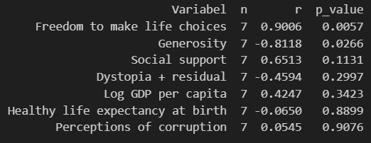
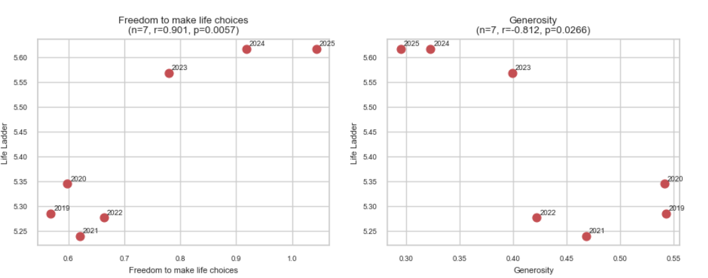
Eksplorasi Faktor-faktor Berasosiasi
What stands out?
Freedom to make life choices (r = 0.9), posisi ke-24
Generosity posisi ke-1
“Apakah Anda merasa puas atau tidak puas dengan kebebasan Anda untuk memilih apa yang akan Anda lakukan dengan hidup Anda?”
"Apakah Anda mendonasikan uang untuk amal dalam sebulan terakhir?"

Slide 4
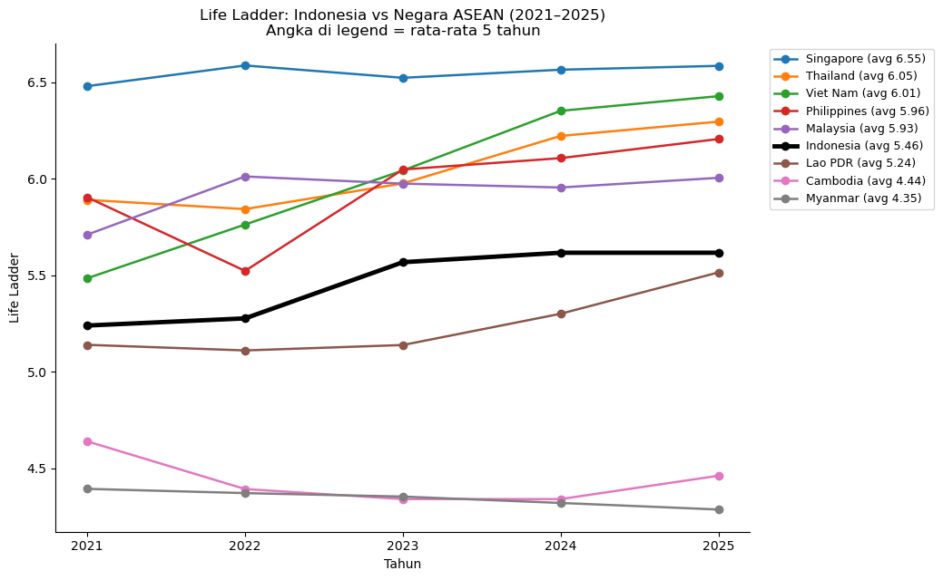
Perbandingan Skor Indonesia dan Negara ASEAN
What stands out?
Posisi ke-6 dari 9
Relatif stagnan
Skor Indonesia naik, skor ASEAN juga naik

Slide 5
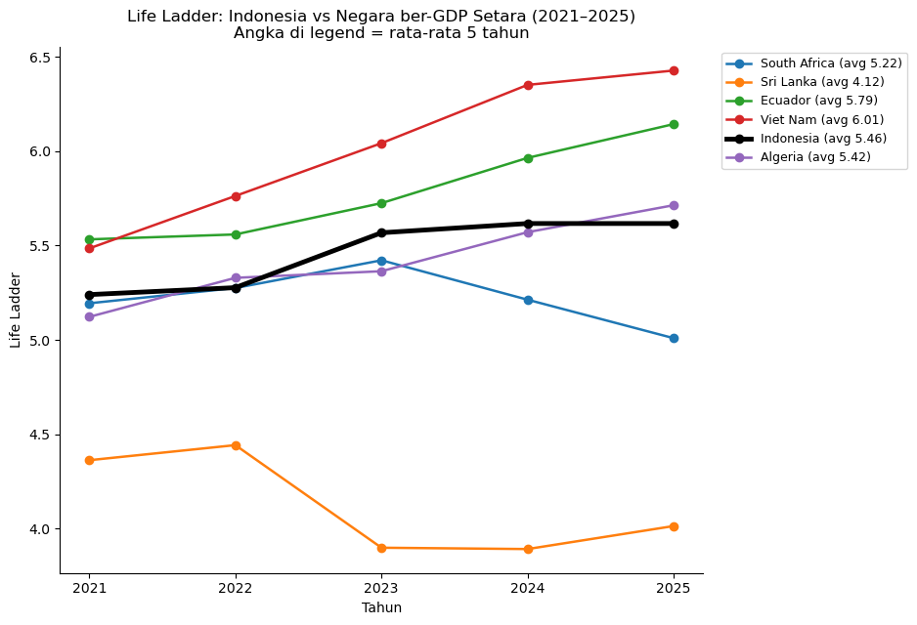
Perbandingan Skor Indonesia dan Negara dengan GDP Setara
What stands out?
Posisi tengah
Tren: Relatif Stabil Naik

Slide 6
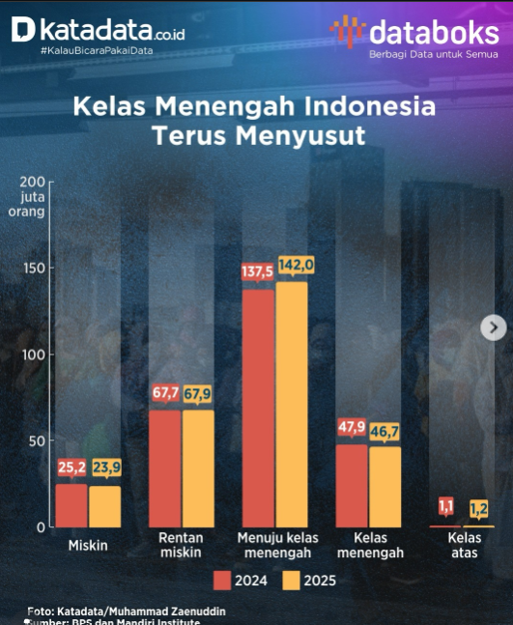
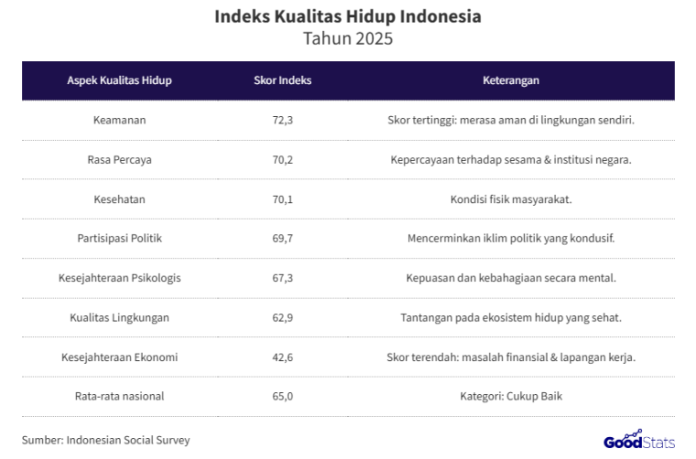
Perbandingan dengan Data Lain
Peningkatan Kebahagiaan Subjektif mengejar rata-rata global
Posisi Indonesia cukup di tengah, di antara negara dengan GDP setara
Pentingnya Rasa Otonomi
Kedermawanan Indonesia tertinggi dunia.
Jumlah kelas menengah menyusut (-9.5jt) dari 2019-2024 (BPS, 2024)
Secara umum cukup baik kecuali urusan finansial (ISS, 2025)

Slide 7
Kesimpulan
Secara subjective, tingkat kebahagiaan Indonesia mengejar rata-rata global
Indonesia stagnan dibanding ASEAN dan negara GDP setara
Kontradiksi kebahagiaan subjective vs kondisi ekonomi riil.
“When injustice is accepted as normal, what actually occurs is symbolic violence. High levels of flourishing amidst structural poverty are a sign of adaptation to suffering, not progress.”
– Pierre Bourdieu –

